Slide 1
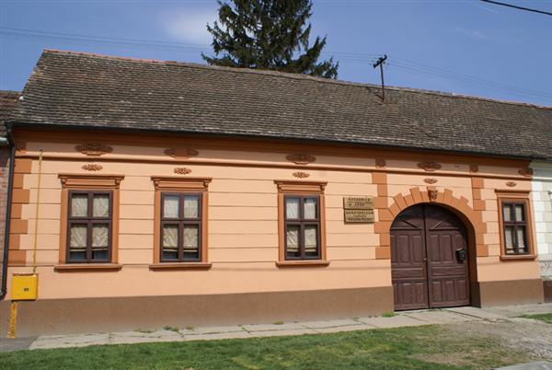
Bili smo i u Matkovoj pecari – bošnjačkoj turističkoj atrakciji u vlasništvu obitelji Juzbašić

Slide 2
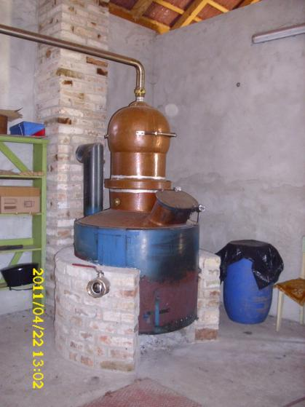
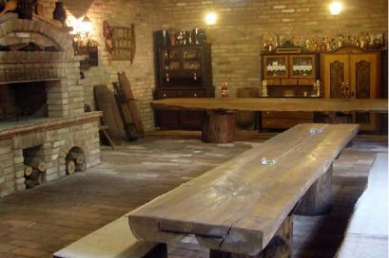

Slide 5
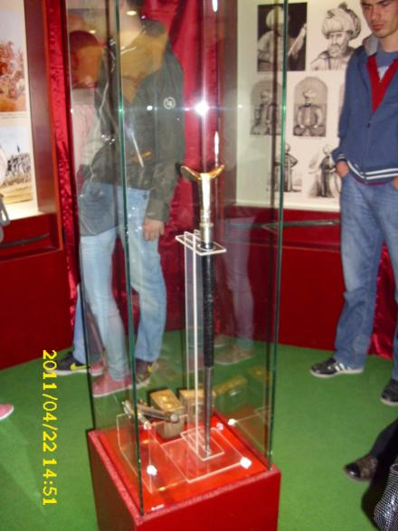
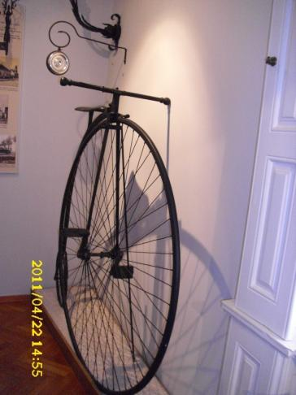
Prije povratka u Osijek posjetili smo u Županji Zavičajni muzej „Stjepan Gruber”

Slide 9
Na šetnici uz Savu

Slide 10
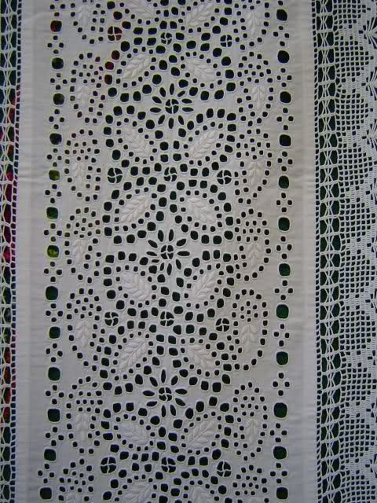
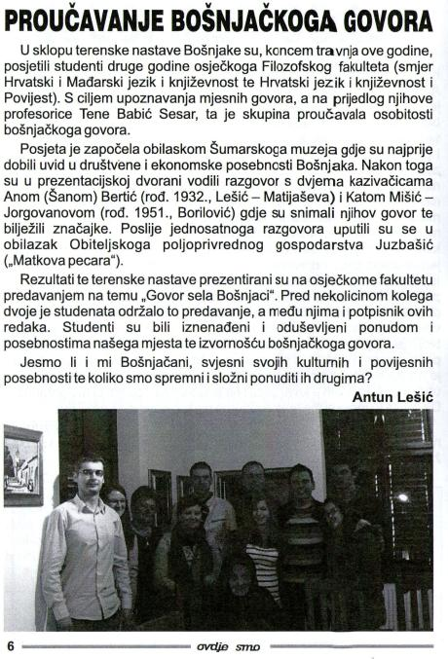
Članak u lokalnom glasilu o našem posjetu Bošnjacima –
Ovdje smo, list župe Bošnjaci, Župa sv. Martina, biskupa, Bošnjaci, god. XIX., br. 3, Bošnjaci, 2012., str. 6.

